Slide 1






iSpeak
Чат-бот в Telegram для изучения английского языка с интерактивными элементами
1

Slide 2


АКТУАЛЬНОСТЬ ПРОЕКТА
Сегодня в школе предмет «английский язык» начинается во 2 классе (по обычной программе)*.
Результаты нашего исследования (в опросе приняли участие 20 родителей):
у 75% детей начались проблемы с предметом в первый год изучения языка.
20%, у которых нет проблем, уже имели опыт изучения языка.
*Согласно Федеральной рабочей программе по учебному предмету
03_ФРП-Английский-2-4-классы.pdf (edsoo.ru)

Slide 3
АКТУАЛЬНОСТЬ ПРОЕКТА
Причины проблем с предметом:
Недостаточное количество времени, отведенного на овладение программой.
На основании рабочей программы*, на изучение родного русского языка в первый год обучения отводится 165 часов в неделю (5 урока в неделю), а на английский в первый год изучения - 68 часов (2 урока в неделю).
2. Разный начальный уровень знаний по предмету "английский язык";
3. Пропуск занятий по разным причинам;
Как следствие, дети не осваивают материал.
Согласно Федеральной рабочей программе по учебному предмету
03_ФРП-Английский-2-4-классы.pdf (edsoo.ru)

Slide 4

ЦЕЛЕВАЯ АУДИТОРИЯ
Потенциальный потребитель - дети в возрасте от 7 до 10 лет (2-4 класс) и их родители
Описание ЦА:
-возрастная группа - от 7 до 10 лет*
-географическое положение - Архангельская область
-запрос - улучшение уровня владения английским языком, закрепление имеющихся знаний
-уровень английского языка - начальный
*По данным Росстата численность возрастной группы на 01.01.2023 г. составляет 52 тыс. чел.
4

Slide 5

РЕШЕНИЕ
Мы решили создать
Telegram-бот по изучению английского языка, содержащий в себе такие разделы как чтение, аудирование, говорение, письмо, который будет дополнением к школьной программе:
дети смогут дополнительно заниматься дома, (т.к. 2 часа английского в неделю - недостаточно);
задания будут полностью соответствовать уровню начальной школы. Более того, задания будут для каждого класса разработаны отдельно, именно по тем темам и правилам, которые изучаются в каждом конкретном классе;
в заданиях будут присутствовать интерактивные элементы, что будет мотивировать детей изучать язык с большим интересом.
5

Slide 6

ПРОБЛЕМА
Проблема состоит в том, что
В школе выделяется недостаточное количество часов на занятия по английскому языку.
как следствие
обучающиеся не усваивают материал, ухудшаются оценки.
Самым популярным решением этой проблемы является обращение к репетитору, однако не все себе могут это позволить.
6

Slide 7
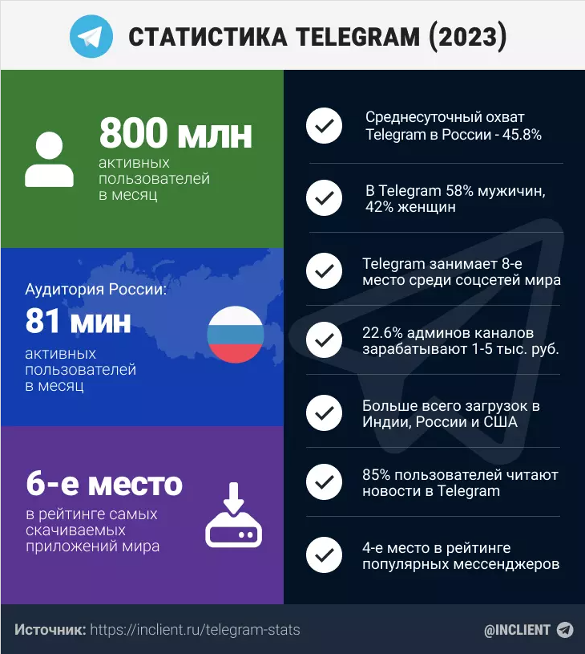
РЫНОК
Рынок репетиторских услуг по изучению английского языка растет, а Telegram приобретает все большую популярность.
Объем мирового рынка обучения английскому языку составляет $60 млрд. Доля онлайн — 2%. Ежегодно рост онлайн-сегмента составляет 30% в мире, в России — 40% (по итогам 2015 года прогнозируется двойной рост).
Спрос на услуги репетиторов по английскому языку в 2022/2023 учебном году вырос на четверть
количество репетиторов по английскому в России за последние три года увеличилось в полтора раза — на 54%.
7

Slide 8
ЦЕННОСТЬ, ЦЕННОСТНОЕ ПРЕДЛОЖЕНИЕ
Мы, компания iSpeak,
помогаем детям Архангельской области в возрасте 7-10 лет (2-4 класс) с начальным уровнем владения английским языком
в ситуации недостаточного количества часов, уделенных английскому языку в школе
решать проблему низкого уровня владения английским языком
с помощью чат-бота в Telegram
и получать высокий уровень знания английского языка (и в том числе экономию денег и времени, которые тратятся на изучение английского языка с репетитором).
8

Slide 9
КОНКУРЕНЦИЯ
Языковые школы Архангельской области | Приложения | Сайты | Боты | Услуги репетитора
ОК | Duolingo | Englex.ru | EnglishSimpleBot | Индивидуальные занятия
Проще говоря | LinguaLeo | Skyeng | AlphaEnglishBot | Парные занятия
Бритландия | Quizlet | Skysmart |  | Групповые занятия
Speak IT Up | Puzzle English | English-geek
GoLearn | Busuu

Slide 10
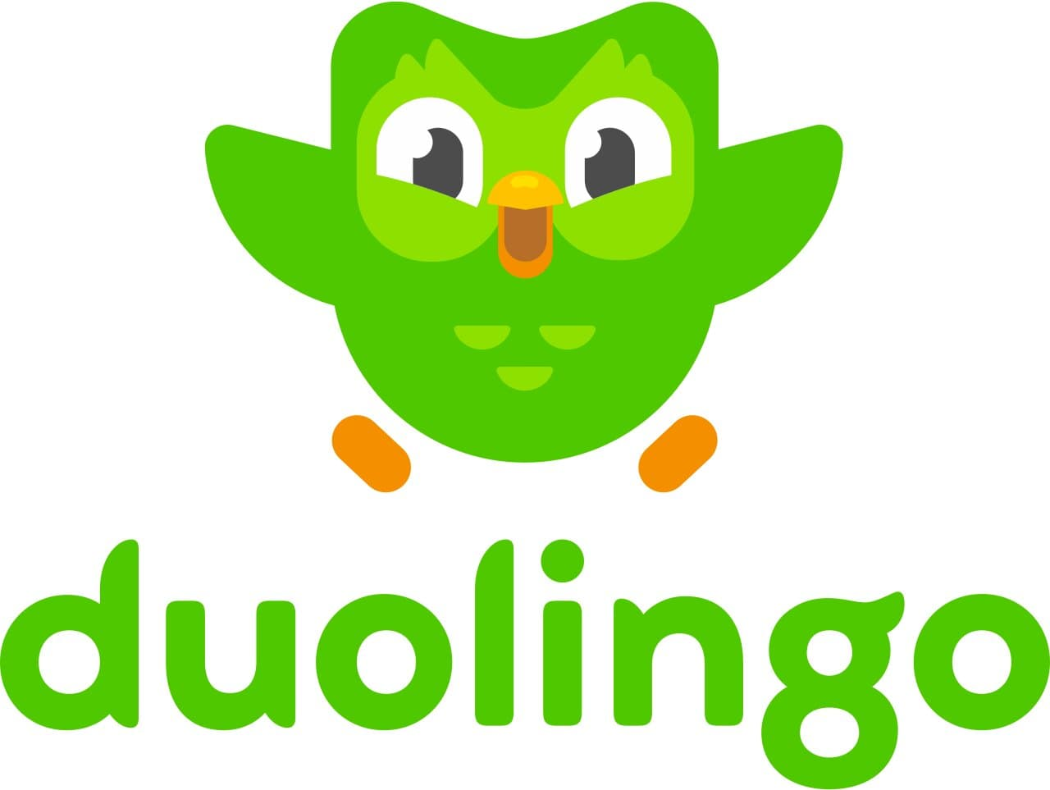



Название компании |  |  |  |  | ISpeak Bot
Доступ | Онлайн | Онлайн | Онлайн | Онлайн | Онлайн
Форма работы | Приложение | Приложение | Приложение | Приложение | Telegram-бот
Стоимость | Бесплатно Премиум $6.99 в месяц | Бесплатно Премиум 5990 руб. на год | Бесплатно на 7 дней; 529 руб. в месяц | Бесплатно Премиум 600 руб. В месяц | Бесплатно Премиум
Целевая аудитория | От 3 лет | От 3 лет | От 3 лет | От 3 лет | Дети от 7 до 10 лет
+: | Большое кол-во бесплатных уроков, почти отсутствует реклама; наличие геймификации | Геймификация, разнообразие типов уроков | Возможность изучать лексику по карточкам | Индивидуальный план обучения; разнообразие типов уроков | Соответствие школьной программе; большое кол-во разделов и тем; круглосуточный доступ
-: | Встречаются ошибки и опечатки; плохое произношение | Нет возможности изучать фонетику; не определяет слова в контексте | Отсутствие разнообразия заданий; нет возможности изучать фонетику | Существенное ограничение бесплатной версии | Нет опыта на рынке

Slide 11




Название компании |  |  |  |  | ISpeak Bot
Доступ | Онлайн | Оффлайн | Оффлайн | Оффлайн | Онлайн
Форма работы | Приложение | Студия англ. яз. | Студия англ. яз. | Студия англ. яз. | Telegram-бот
Стоимость | Бесплатно Премиум 2999 руб. на год | От 1100 руб. 1 занятие | От 900 руб. 1 занятие | От 4300 руб. за месяц занятий | Бесплатно Премиум
Целевая аудитория | От 3 лет | От дошкольников до взрослых | От 6 лет | От 5 лет | Дети от 7 до 10 лет
+: | Есть оффлайн режим; разнообразие уроков | Бесплатное тестирование, занятия в группах и индивидуально; | Бесплатный пробный урок, занятия в группах и индивидуально; | Лицензия на образ. деят., бесплатное тестирование | Соответствие школьной программе; большое кол-во разделов и тем; круглосуточный доступ
-: | Встречаются ошибки и опечатки; ограниченная бесплатная версия | Платные пособия (2700 руб.), ограниченное кол-во мест, не работает в вс | Ограниченное кол-во мест, один филиал, не работает в вс | Ограниченное кол-во мест, отсутствие занятий в сб и вс | Нет опыта на рынке

Slide 12




Название компании |  |  |  |  | ISpeak Bot
Доступ | Оффлайн и онлайн | Оффлайн | Онлайн | Онлайн | Онлайн
Форма работы | Студия англ. яз. | Студия англ. яз. | Онлайн-школа | Онлайн-школа | Telegram-бот
Стоимость | От 500 руб. 1 занятие | От 800 руб. 1 занятие | От 960 руб. за занятие | От 890 руб. за занятие | Бесплатно Премиум
Целевая аудитория | От 7 лет | От 4 лет | Дети и взрослые | От 4 лет | Дети от 7 до 10 лет
+: | Занятия в группах и индивидуально, работает ежедневно | Бесплатный пробный урок; абонемент на разговорный клуб | Бесплатный пробный урок; разговорный клуб | Бесплатный пробный урок; | Соответствие школьной программе; большое кол-во разделов и тем; круглосуточный доступ
-: | Ограниченное кол-во мест; | Ограниченное кол-во мест, только групповые занятия, не работает в вс | Проблемы с работой платформы; нет обратной связи после выполнения д/з | Проблемы с работой платформы; отмена занятия доступна 1 раз в месяц | Нет опыта на рынке

Slide 13


Название компании |  | Репетитор | Репетитор | English Simple Bot | ISpeak Bot
Доступ | Онлайн | Онлайн | Онлайн и оффлайн | Онлайн | Онлайн
Форма работы | Онлайн-школа | Услуги репетитора | Услуги репетитора | Telegram-бот | Telegram-бот
Стоимость | От 849 руб. за занятие | От 500 руб. в час | От 700 руб. За 45 мин. | Бесплатно | Бесплатно Премиум
Целевая аудитория | От 4 до 18 лет | Дети и взрослые | Дети и взрослые | Взрослые | Дети от 7 до 10 лет
+: | Отслеживание домашнего задания; | Подготовка к ВПР; опыт работы 4,5 года; индивидуальный подход | Опыт 2,5 года; педагогическое образование; индивидуальные и групповые занятия | Большой набор лексики; есть тесты; круглосуточный доступ | Соответствие школьной программе; большое кол-во разделов и тем; круглосуточный доступ
-: | Лимит отмены и переноса занятий Занятия только через ПК; проблемы с работой платформы | Образование лингвиста, а не преподавателя иностранного языка | Ограниченное кол-во мест; оффлайн занятия возможны только в центре города; | Долгая загрузка; ограниченное количество упражнений | Нет опыта на рынке

Slide 14
БИЗНЕС-МОДЕЛЬ
Потенциальные ключевые партнёры -мессенджер Telegram -социальная сеть VK | Ключевые виды деятельности -создание и модерирование чат-бота -изучение Федеральной рабочей программы по английскому языку -разработка заданий согласно программе и уровню обучающихся | Ценностное предложение Уникальное предложение - помощь детям 2- 4 классов в получении высокого уровня знаний английского языка посредством чат-бота в Telegram, при условии экономии денег и времени | Взаимоотношения с клиентами -открытие доступа к 2 заданиям по каждой теме: освоение нового материала и закрепление по базовому тарифу -открытие доступа ко всем заданиям по тарифу премиум | Потребительские сегменты -дети Архангельской области в возрасте 7-10 лет (2-4 класс) с начальным уровнем владения английским языком -родители Архангельской области, дети которых обучаются во 2-4 классах, с начальным уровнем английского языка
 | Ключевые ресурсы -команда -опыт в преподавании английского языка и разработке чат-бота в Telegram -методическая и программная база |  | Каналы сбыта -таргетированная реклама в "VK Реклама" -реклама бота в Telegram-каналах
Структура издержек -оплата Интернет-соединения -расходы на рекламу и продвижение -расходы на техническую поддержку бота -непредвиденные расходы | Потоки поступления доходов Получение дохода от подписок на премиум тариф чат-бота в Telegram
14

Slide 15
ТЕКУЩИЕ РЕЗУЛЬТАТЫ
Подготовлена концепция Telegram-бота;
Придумано наполнение разделов бота;
Подобрана команда с учетом имеющегося опыта создания и разработки аналогичного Telegram-бота.

Slide 16
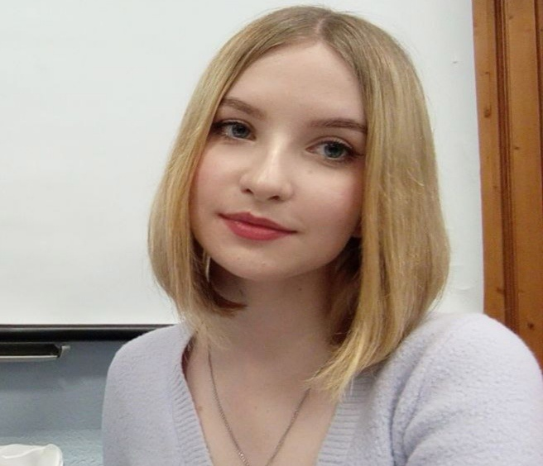
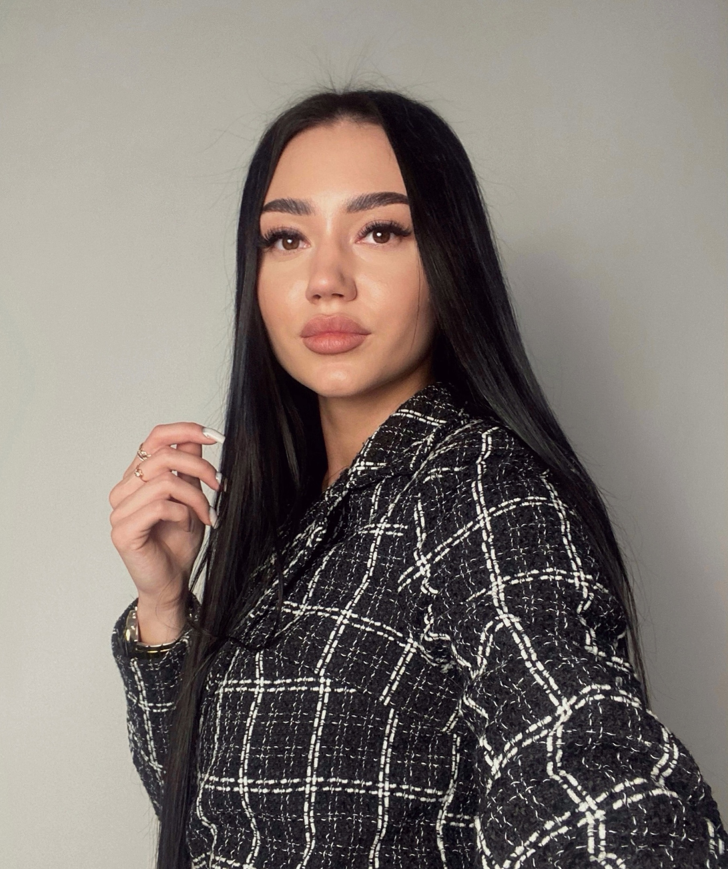
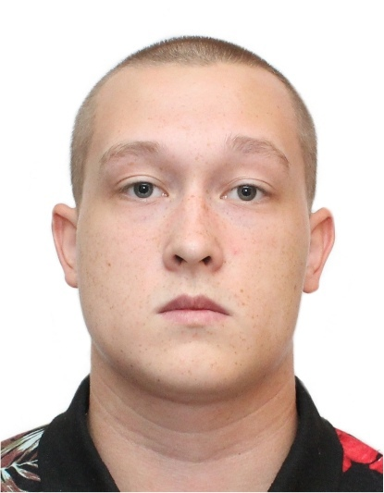
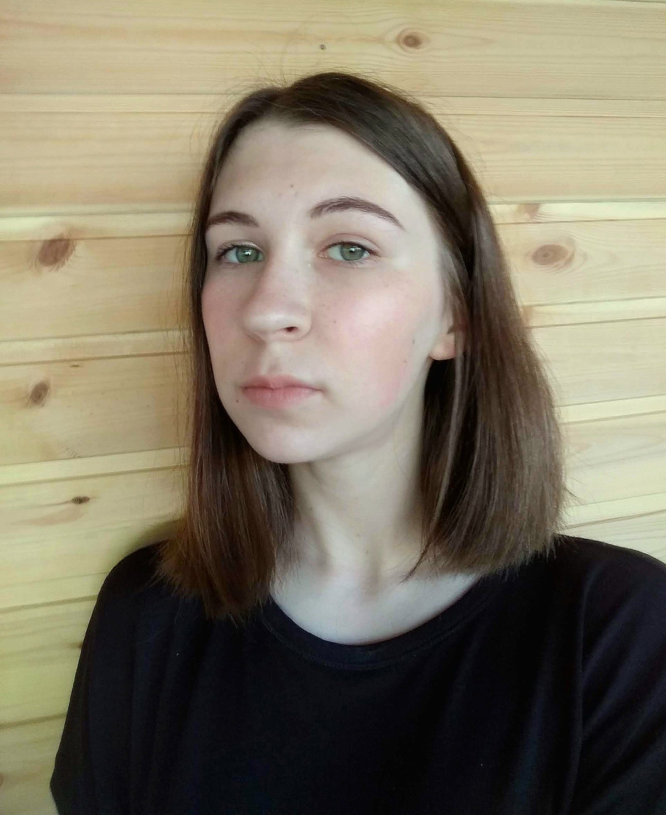
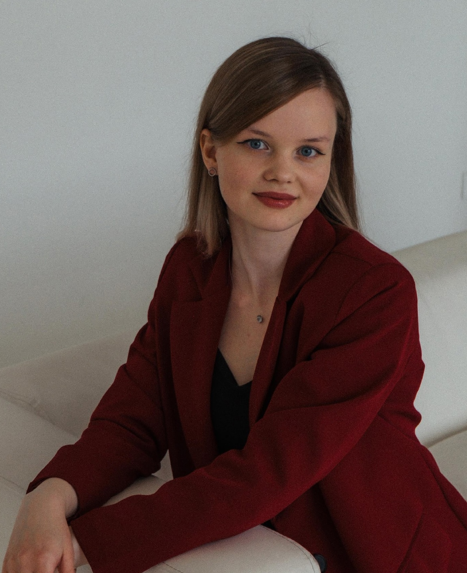
КОМАНДА СТАРТАПА
РОЛЬ | ФАМИЛИЯ ИМЯ | ФОТО
ЛИДЕР (CEO) | Кузьмичева Диана
 | Ершова Анастасия, Кузьмичева Диана
ТЕХНОЛОГ, РАЗРАБОТЧИК (CTO) | Осипенко Владислав
МАРКЕТОЛОГ (СMO) | Колосова Мария, Булышева Елена
АНАЛИТИК
16

Slide 17
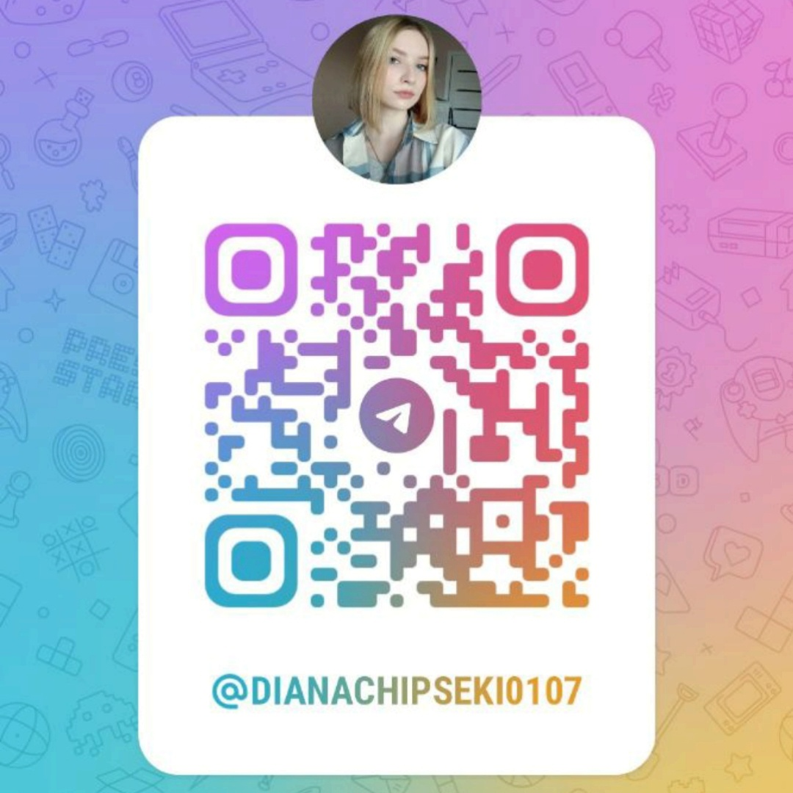

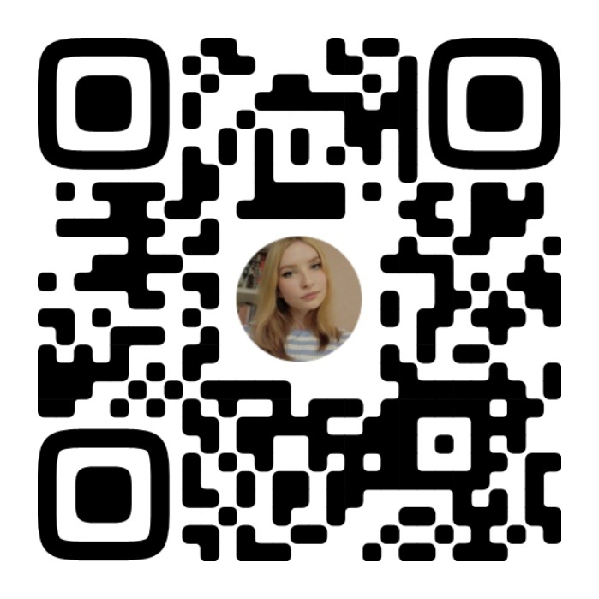
КОНТАКТЫ ЛИДЕРА
Кузьмичева Диана Александровна
kuzmicheva.d@edu.narfu.ru
17

Slide 18

ПЛАНЫ РАЗВИТИЯ
ЧТО ДЕЛАЕМ | СРОК | ОТВЕТСТВЕННЫЙ
Создание прототипа Telegram-бота | 15.11.23-30.11.23 | Осипенко Владислав
Наполнение разделов необходимой информацией | 15.11.23-15.12.23 | Колосова Мария, Кузьмичева Диана
Тест-драйв работы онлайн-бота | 20.12.23-27.12.23 | Булышева Елена, Ершова Анастасия
18

